Slide 1
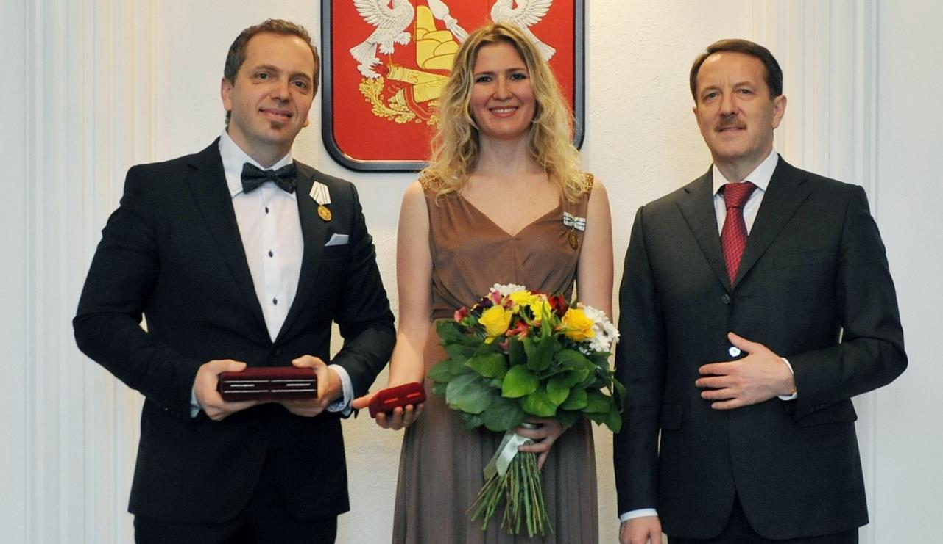
Проект проводит многодетная семья Алексея и Виктории Шиповских. В семье Шиповских воспитывается пятеро детей. В 2012 году Президент России В.В. Путин своим Указом наградил семью медалью ордена «Родительская Слава» за укрепление семейных ценностей в обществе и достойное воспитание детей.
Проект семейного отдыха "Тропинка" направлен на осуществление возможности отдыха для различных социально незащищенных категорий граждан, в том числе детей и подростков из многодетных и приемных семей, их родителей.

Slide 2
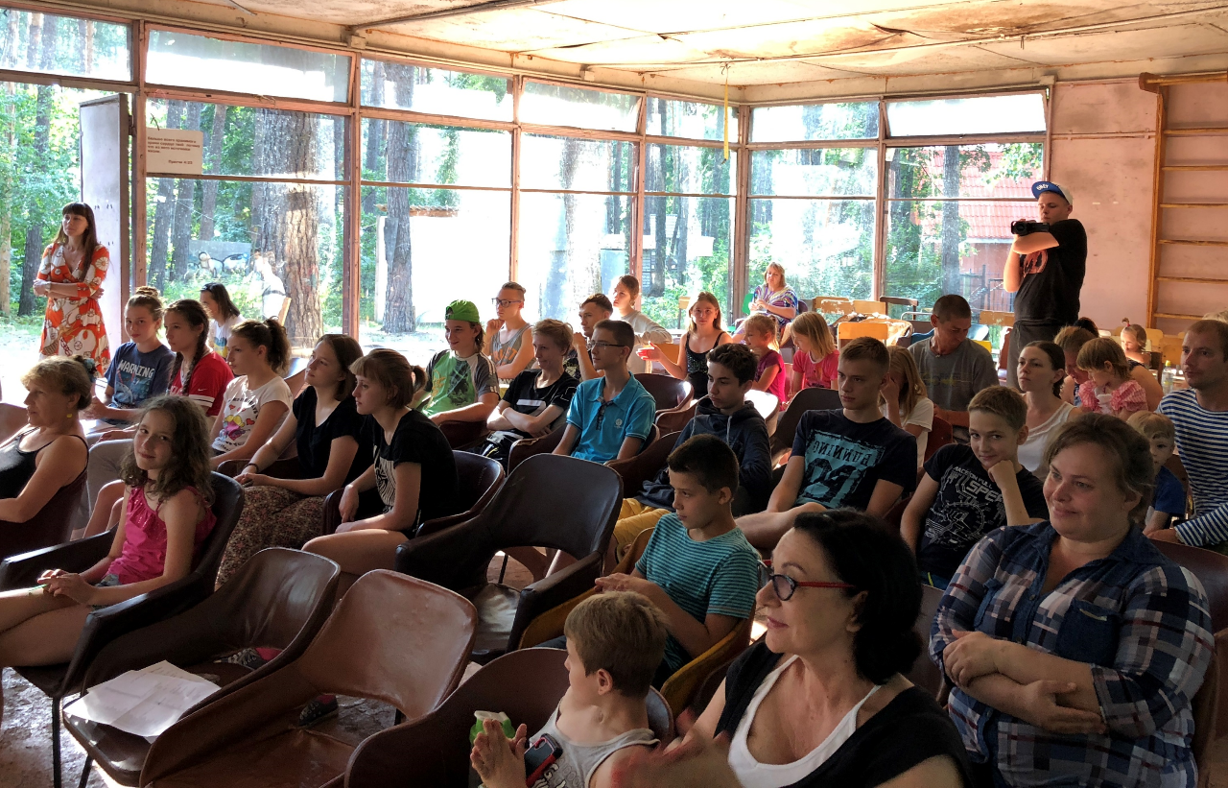
Семейный отдых проходит во время летних каникул. Также планируется проведение отдыха и на время зимних каникул. Мы организовываем различные площадки для реализации семейного, детского и молодёжного творчества в течение года. Например, в каждый каникулярный пероид мы проводим тематический игровой день для детей и подростков, меророприятия для семей с целью укрепления института семьи и пропаганды здорового образа жизни.

Slide 3
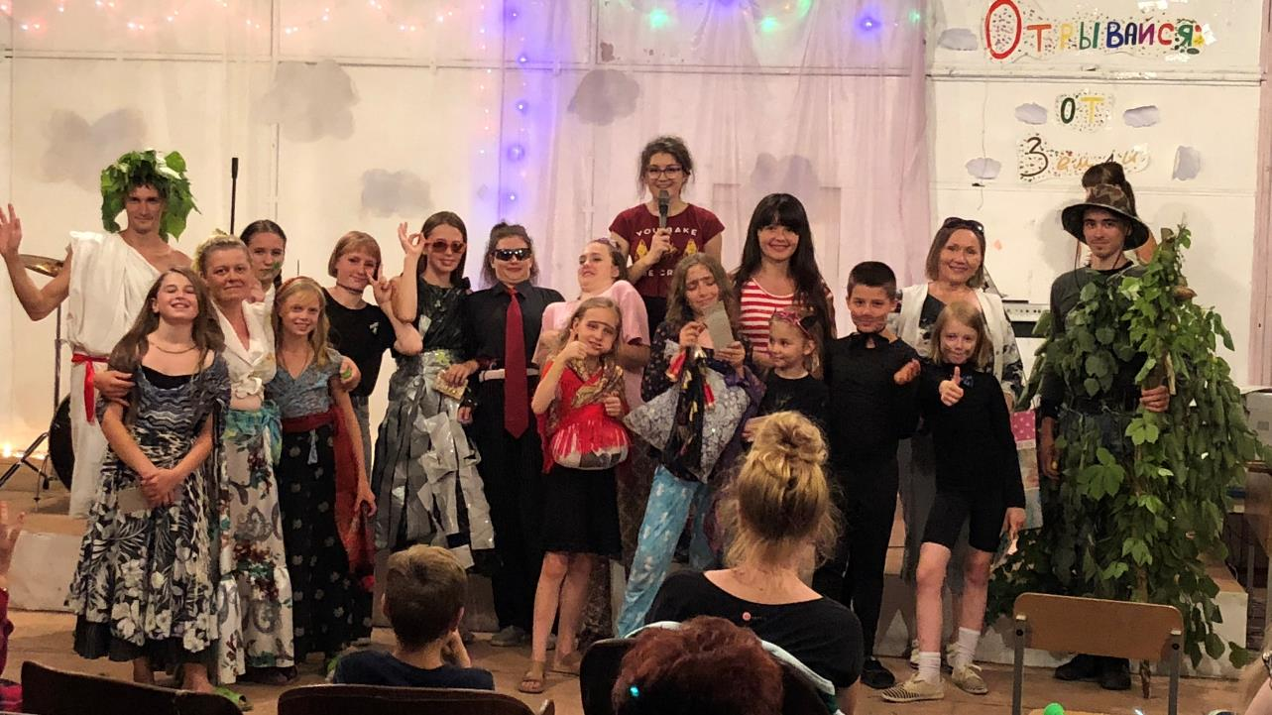
дети, подростки, их родители осуществляют летний семейный отдых. Реализуют себя в творчестве, раскрываются начинающие таланты, поддерживается семейная самодеятельность, укрепляется институт семьи и семейные традиции. Прививается привычка к здоровому образу жизни, осуществляется патриотическое воспитание будущего поколения России.

Slide 4
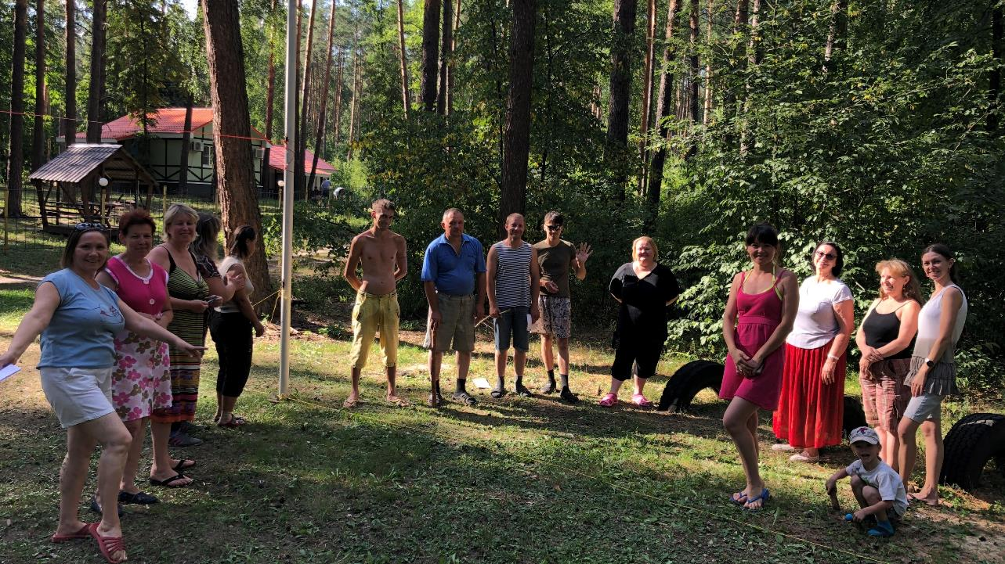
Семейный отдых проводится с 2010 года. Каждый год мы охватываем до 20 семей и более 50 детей и подростков из г. Воронежа и области. Косвенными участниками проекта являются более 100 человек. К проекту привлекается до 20 волонтёров, 10 из которых являются постоянными участниками команды проекта.

Slide 5
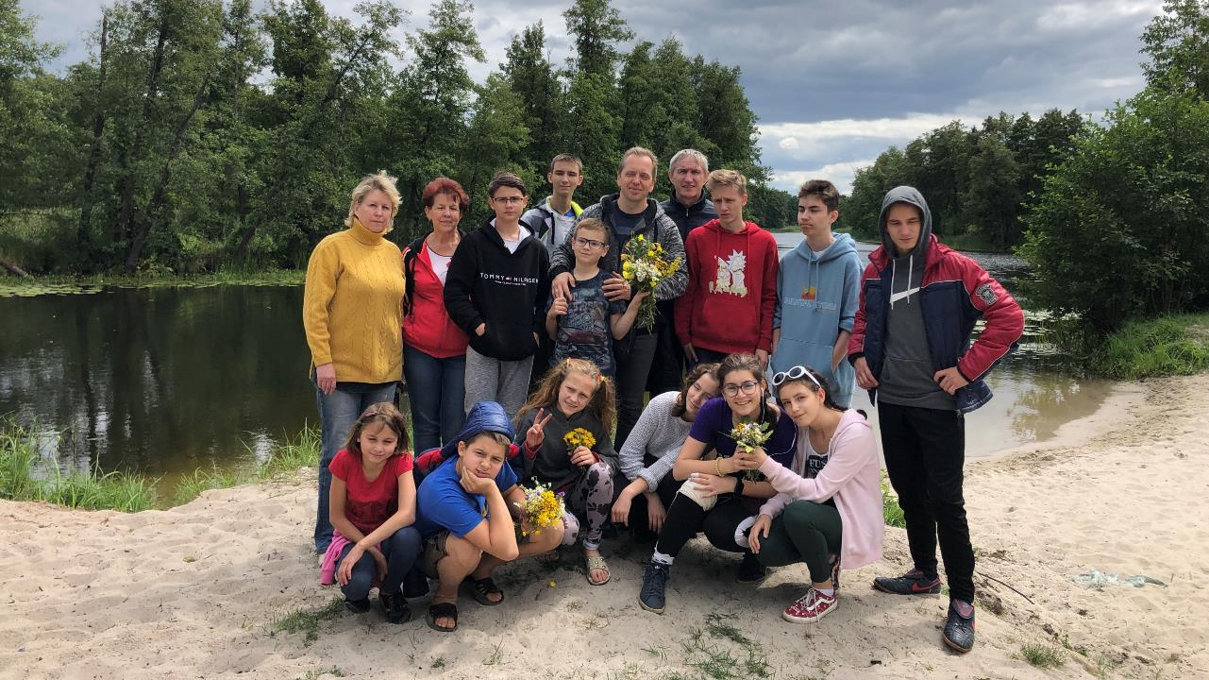
Многие семьи не могут позволить себе элементарный летний отдых, а также занять детей полезным во время каникул. Наш проект позволяет многодетным и приёмным семьям получить такую возможность.

Slide 6
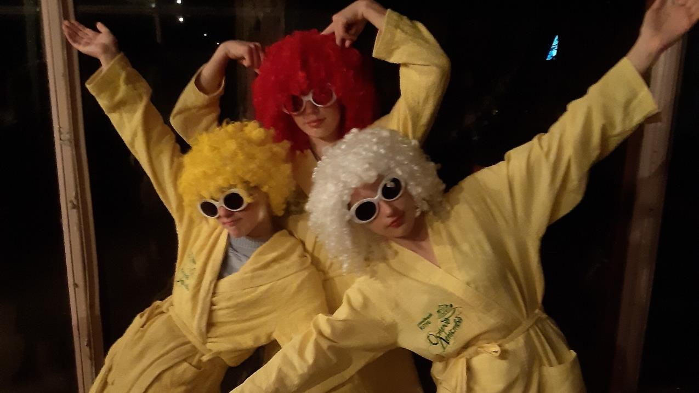
мы предлагаем площадку для развития самодеятельного семейного творчества, выявления начинающих талантов, раскрытия творческого потенциала личности детей и подростков.

Slide 7
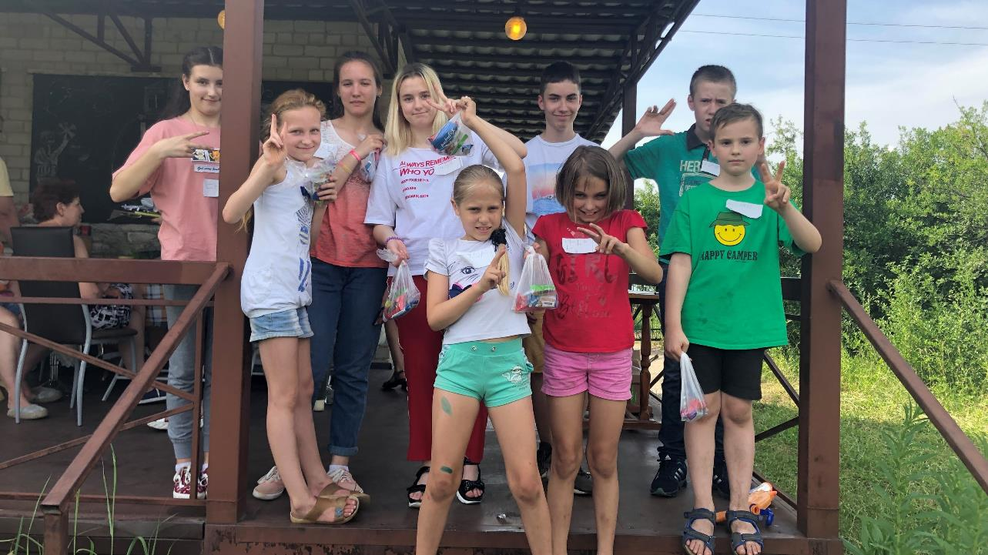
Дети, подростки, их родители - из социально незащищенных слоёв населения получают возможность семейного отдыха. Развивается самодеятельное семейное творчество. Выявляются начинающие таланты, раскрывается творческий потенциал личности детей и подростков. Пропагандируются семейные ценности. Пропагандируется здоровый образ жизни, патриотизм и любовь к Отчизне. Развивается семейное волонтёрство.

Slide 8
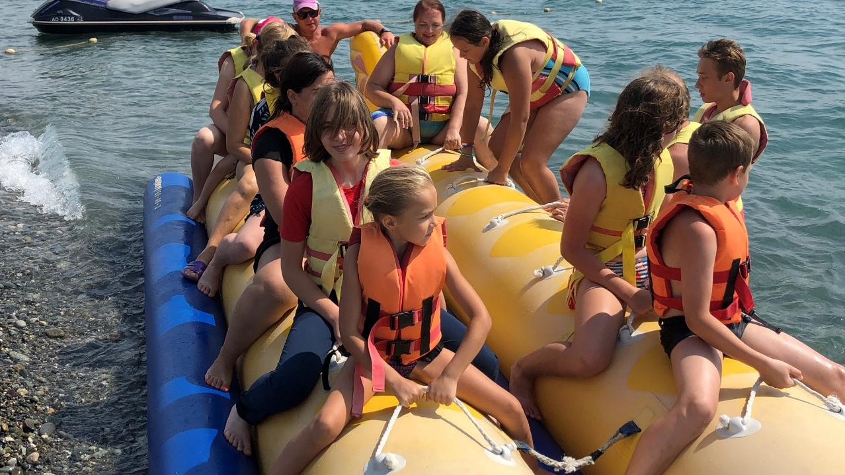
проект семейного отдыха "Тропинка" может быть растиражирован и применим для реализации в других регионах. Так, например, в 2020 году мы планируем провести проект в г. Сочи (Краснодарский край). Для этого к нам подключаются волонтёры из г. Адлер.
Подобный опыт можно перенести и на другие регионы.

